Slide 1
园艺专业职业生涯规划
2025/10/27
汇报人: 陈安妮 李汪楷

Slide 2
目录

Slide 3
目录

Slide 4
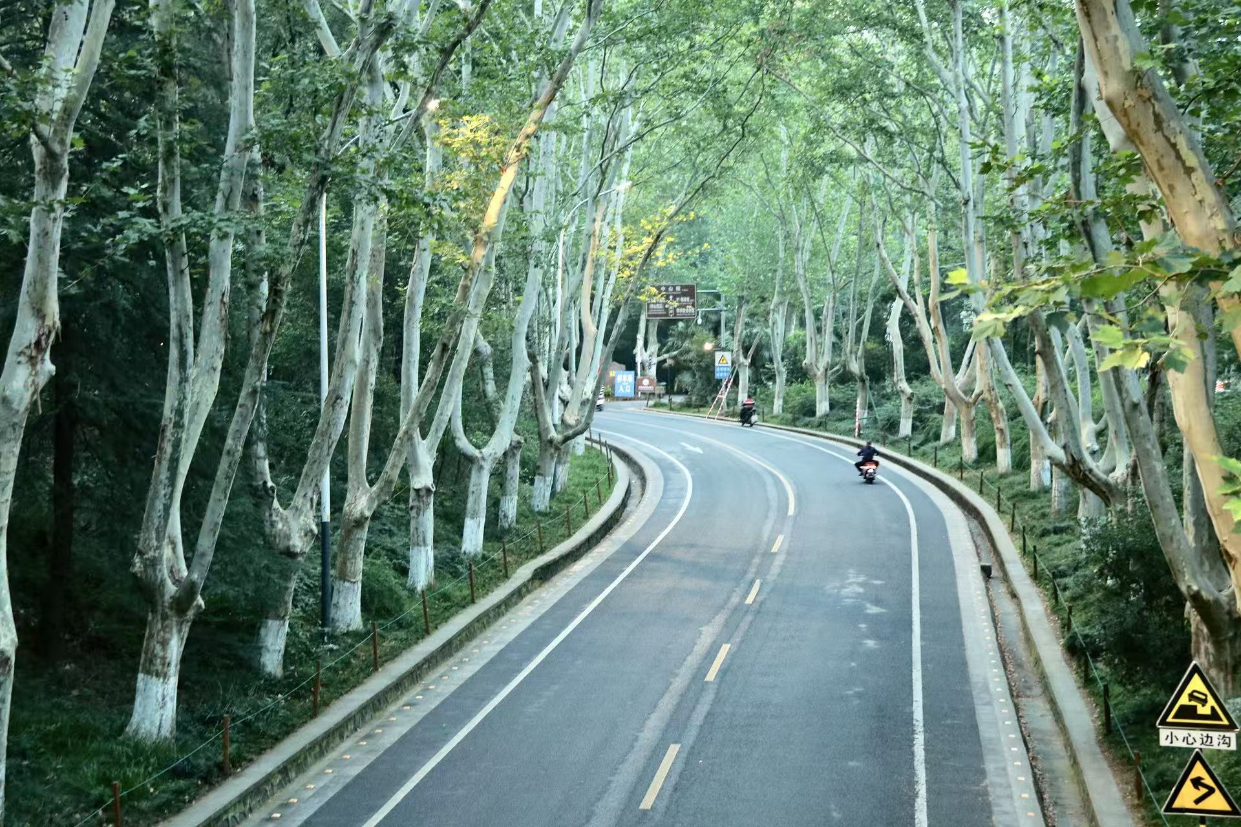

组长介绍
01

Slide 5
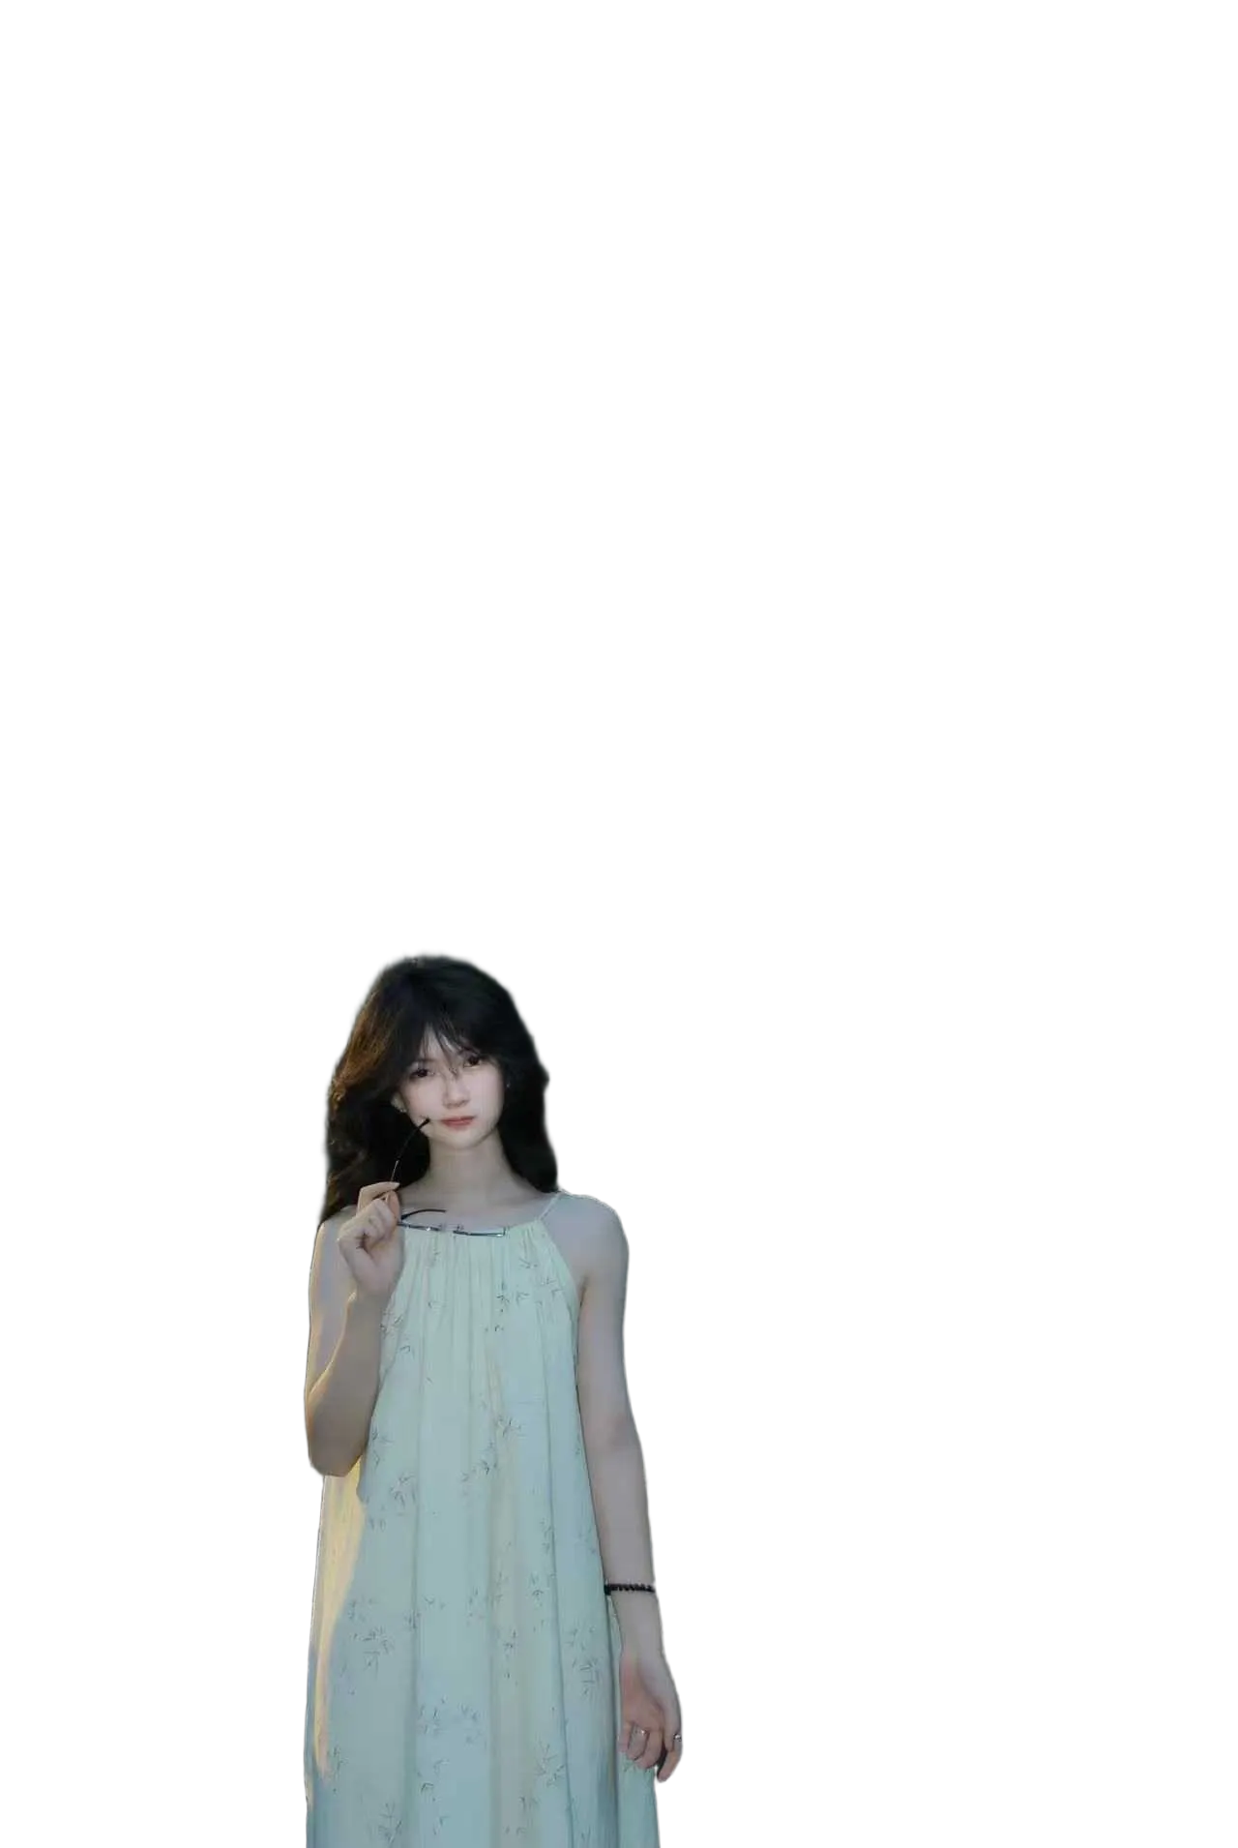



Slide 7
性格：
热情开朗好沟通
爱好：旅游听歌打游戏
能力评估及 MBTI：
能言善辩的激励型导师ENFJ
善于建立真诚关系
激励团队协作
能够洞察性地解决问题
沟通高效
想象力丰富
关心他人需求

Slide 8
性格：
热情开朗好沟通
爱好：旅游听歌打游戏
能力评估及 MBTI：
能言善辩的激励型导师ENFJ
善于建立真诚关系
激励团队协作
能够洞察性地解决问题
沟通高效
想象力丰富
关心他人需求

Slide 9
我的人格：ENFJ（主人公）
充满激情、善解人意、支持鼓励、有说服力、组织力强、忠诚可靠
我是一个ENFJ型人格的团队协作者与激励者。我擅长洞察团队成员的动力与潜能，并通过清晰的愿景和充满感染力的热情，将大家凝聚在一起，朝着共同目标前进。

Slide 10
我能较好的自立生活和学习，更表明了我有较大的进步空间。
在财务管理方面，我认为我暂时不能较好的理财，因此更应该倾力于此，好好学习理财和报账。
在服务社会方面，我暂时没有投入到更多的社会实践与志愿服务中，在今后的大学生涯中，我应该多多参与志愿服务与社会服务当中，提升个人能力的过程是无际，服务社会的前路是无尽的。
除这两件事之外，我的另外六件事如下，积极参与竞赛 社团，维系好人际关系，强化身心健康，提高学习效率，进一步了解职业的要求，锻炼身体。

Slide 11
职业定位
02

Slide 12
园艺专业的定义
园艺学的学科范畴
园艺与农业的关系
园艺在社会中的作用
园艺专业涵盖植物栽培、园艺设计、植物保护等多个学科领域。
园艺是农业的一个分支，专注于观赏植物和果蔬的种植与管理。
园艺专业不仅提供食物和美化环境，还对生态平衡和人类福祉有重要贡献。
行业发展趋势
行业人才需求现状
可持续发展需求
园艺设计师需求增长
科技融合创新
植物养护专家短缺
城市绿化需求
植物养护专家短缺

Slide 13


必备专业知识
植物生理学
了解植物生长发育规律，掌握光合作用、呼吸作用等基本生理过程。
土壤学与肥料学
熟悉不同土壤类型及其改良方法，掌握合理施肥和土壤管理技术。
病虫害防治
学习常见植物病虫害的识别与防治方法，确保植物健康生长。
技能与实践能力
植物识别与分类
土壤管理技术
病虫害防治
园艺师需掌握各类植物的识别技能，如通过叶子形状、花朵颜色等特征进行分类。
了解不同植物对土壤的要求，掌握改良土壤结构、施肥和排水等土壤管理方法。
园艺专业人员应熟悉常见植物病虫害的识别与防治，确保植物健康成长。
持续学习与创新
掌握最新园艺科技
创新植物育种技术
了解市场趋势
园艺师需不断学习如智能温室技术等最新园艺科技，以提高种植效率和质量。
通过基因编辑等现代育种技术，园艺师可以培育出抗病虫害、适应性强的新品种。
园艺专业人员应紧跟市场动态，了解消费者偏好，创新园艺产品以满足市场需求。
Notes:
专业技能要求

Slide 14
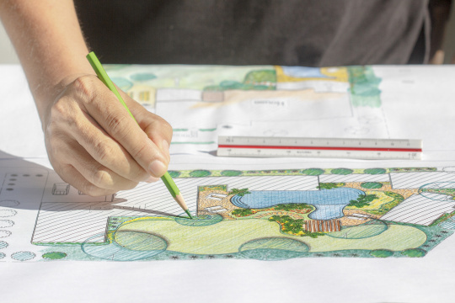
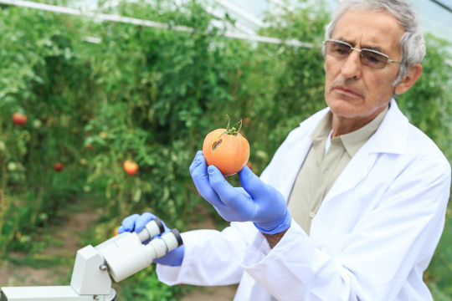
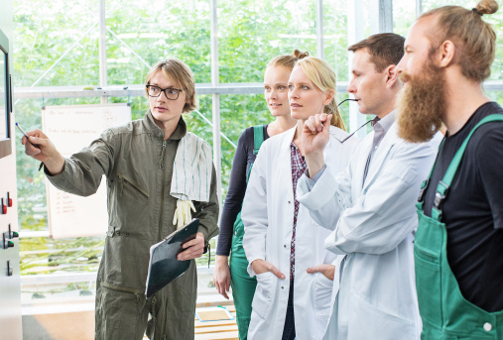
初级职业岗位
中级职业岗位
园艺助理
苗圃技术员
园艺销售顾问
园艺设计师
植物养护专家
协助园艺师进行植物养护、土壤管理，是进入园艺行业的基础岗位。
负责苗圃内植物的播种、育苗、移栽等工作，为园艺师提供必要的植物材料。
在园艺店或苗圃工作，向顾客提供植物养护知识和园艺产品销售服务。
负责设计和规划园林景观，需具备良好的审美和创新设计能力，如景观设计师。
专注于植物的生长管理与疾病防治，确保植物健康，如温室技术员。
园艺项目经理
园艺教育讲师
管理园艺项目，协调团队工作，确保项目按时按质完成，如园林项目经理。
在教育机构或培训中心教授园艺知识，培养新一代园艺人才，如园艺课程讲师。
高级职业岗位
园艺设计师
植物病理学家
园艺教育家
园艺设计师负责创造和规划景观空间，如公园、庭院等，需具备丰富的植物知识和设计能力。
植物病理学家专注于研究植物疾病，开发防治策略，对农业和园艺产业至关重要。
园艺教育家在学术机构或培训中心教授园艺知识，培养新一代园艺师，推动行业发展。
Notes:
职业路径规划

Slide 15
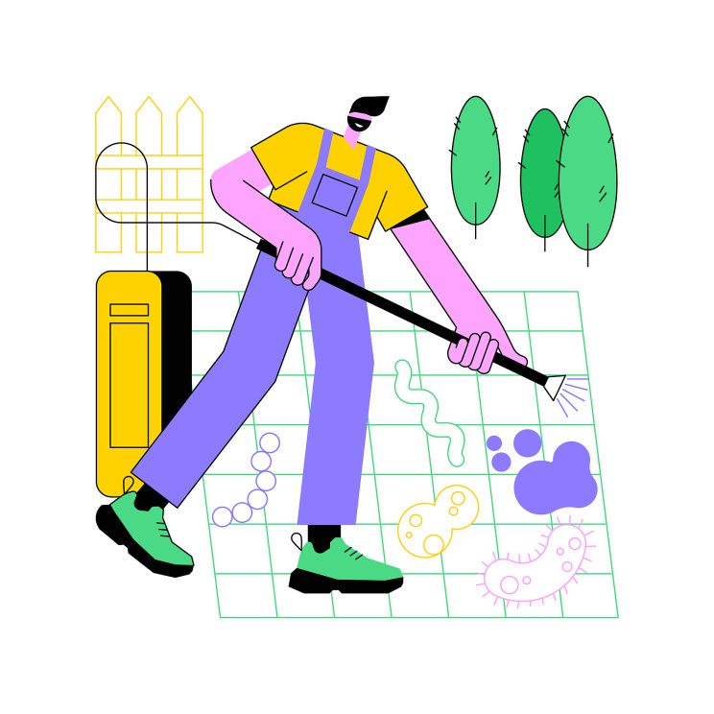
职业晋升路径
初级园艺师
园艺设计师
从初级园艺师开始，负责植物养护、景观设计等基础工作，积累实践经验。
具备一定经验后，可晋升为园艺设计师，参与更复杂的景观设计项目。
园艺项目经理
园艺顾问或专家
随着项目管理能力的提升，可担任园艺项目经理，负责团队协调和项目执行。
在园艺领域深耕多年后，可成为资深园艺顾问或专家，为客户提供专业咨询。

Slide 16

教育与培训
自主创业与咨询
园艺课程讲师
园艺设计工作室
在大专院校担任园艺专业讲师，传授专业知识，培养新一代园艺师。
开设个人园艺设计工作室，为客户提供私人庭院和公共空间的绿化设计服务。
园艺培训师
园艺咨询顾问
为园艺爱好者或专业人士提供技能培训，如植物养护、景观设计等。
成为园艺咨询顾问，为政府、企业或个人提供专业的植物养护、园艺规划建议。
植物科普教育者
园艺产品开发
在植物园或自然教育中心工作，向公众普及植物知识，提升环保意识。
自主开发园艺相关产品，如有机肥料、园艺工具等，并通过线上线下渠道销售。
Notes:
专业就业方向

Slide 17



园林绿化企业
景观设计与规划
植物养护管理
园林工程施工
园林绿化企业中，园艺师负责设计和规划公共绿地、公园、住宅区等景观项目。
园艺专业人员在企业中进行植物养护，确保植物健康生长，提升绿化效果。
园林绿化企业承接各类园林工程，园艺师参与施工过程，确保设计意图得以实现。
农业科研机构
植物育种与遗传改良
病虫害防治研究
农业生态与可持续发展
园艺专业毕业生可在科研机构从事植物新品种的培育和遗传改良工作，推动农业科技进步。
在农业科研机构，园艺专业人才研究植物病虫害，开发新的防治方法，保障作物健康。
园艺专业人员参与农业生态系统的保护和可持续农业的研究，为环境保护和食品安全贡献力量。
Notes:
专业就业方向

Slide 18
职业规划步骤
03

Slide 19
目标拆解
短期
中期
长期
深化专业知识
通过参加研讨会、进修课程，不断更新和深化园艺领域的专业知识。
确定职业目标
清晰的职业目标，如成为园艺设计师或植物学家，为长期发展奠定基础。
获取相关证书
参加园艺专业认证考试，获取证 书，为求职增加筹码。
拓展行业网络
积极参加园艺相关的社交活动，建立行业联系，为未来职业发展打下人脉基础。
实习经验积累
在园艺公司或相关机构实习，积 累实际操作经验，了解行业现状。
持续教育和培训
参加园艺相关的进修课程和研讨会，获取最新的行业知识和技能。
实践项目管理
参与或主导园艺项目，提升项目规划与执行能力，为未来担任更高职位做准备。
建立专业网络
通过参加行业会议和社交活动，与园艺领域的专家和同行建立联系，拓展职业机会。

Slide 20
自我评估
兴趣维度
技能盘点
职业倾向
参加园艺专业认证考试，获取证书，为求职增加筹码。
已掌握（如病虫害防治、盆栽养护）vs 需提升（如CAD设计、项目管理）
想稳定（考公/事业单位）vs 求突破（企业/创业）

Slide 21
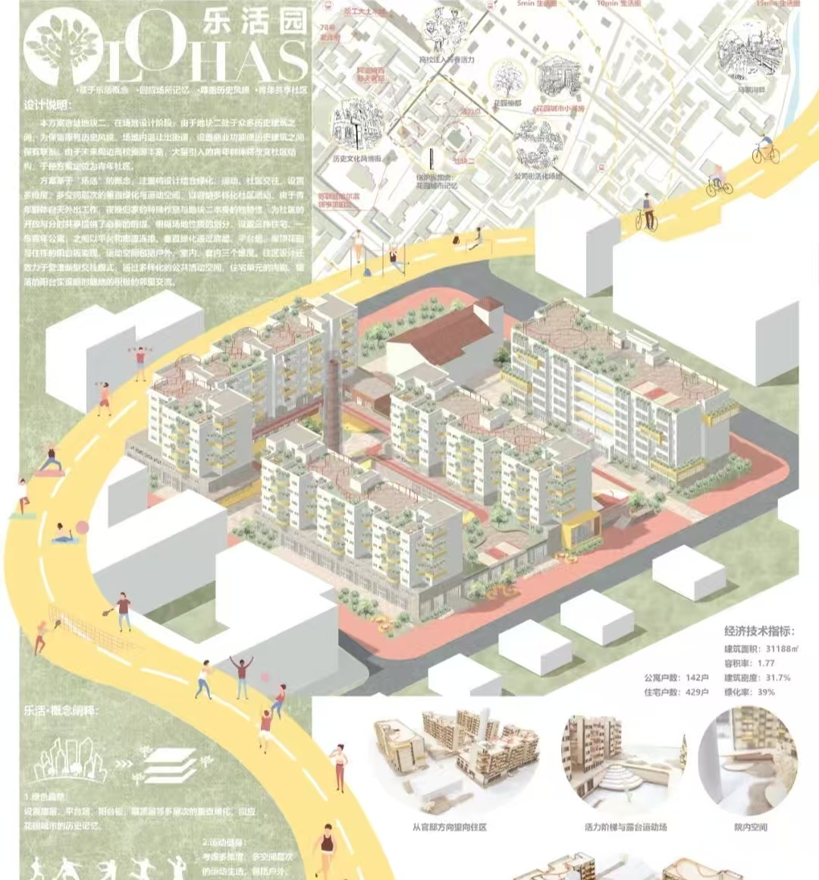
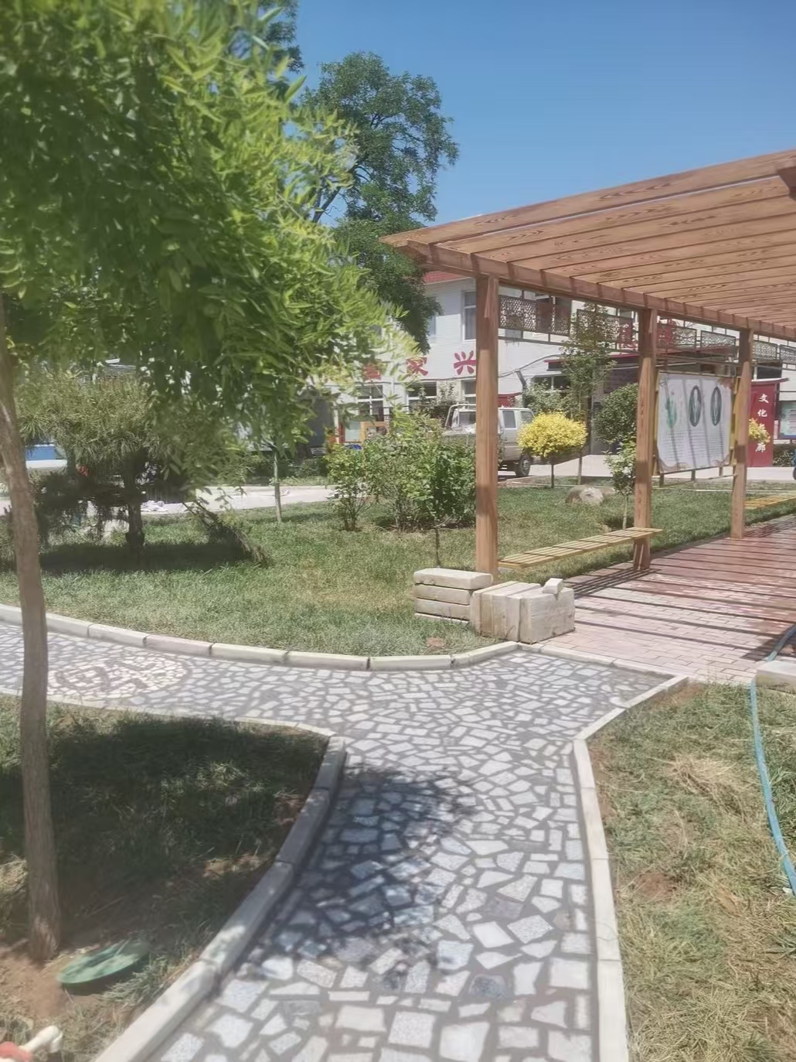
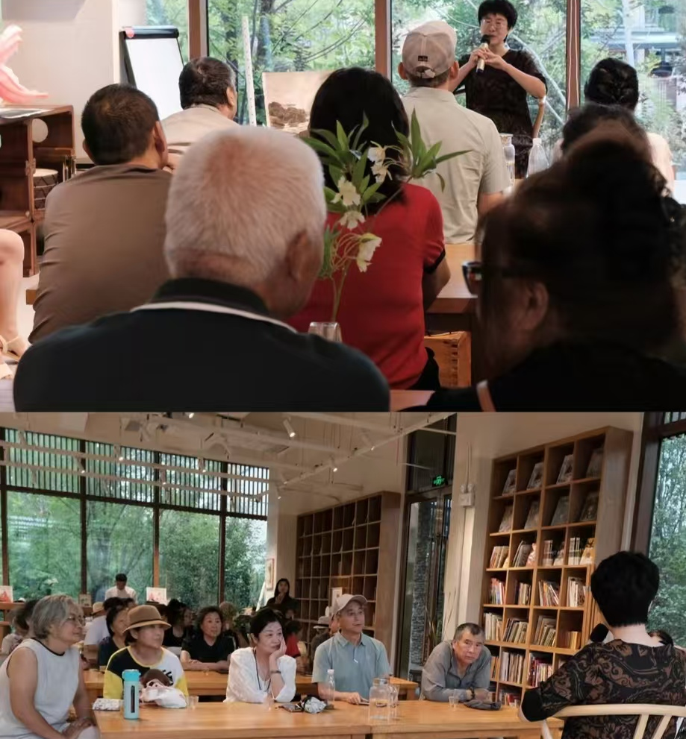
行动计划
技能提升
经验积累
人脉拓展
报CAD景观设计课、学习植物育种前沿知识
寒暑假找园艺企业实习，参与校园绿化改造项目
参加本地园艺行业沙龙、关注行业公众号（如“中国园艺学会”

Slide 22

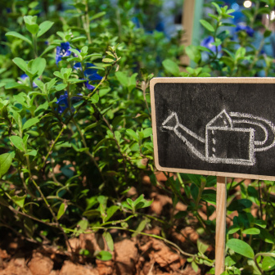

确定职业目标
确定职业目标
持续教育和培训
建立专业网络
设定清晰的职业目标，如成为园艺设计师或植物学家，为长期发展奠定基础。
参加园艺相关的进修课程和研讨会，获取最新的行业知识和技能。
通过参加行业会议和社交活动，与园艺领域的专家和同行建立联系，拓展职业机会。

Slide 23

规划实施策略
建立专业网络
持续教育与培训
实践经验积累
通过参加园艺相关的会议和研讨会，建立行业联系，为未来职业发展打下基础。
定期参加园艺课程和工作坊，获取最新的行业知识和技能，保持专业竞争力。
通过实习、志愿服务或兼职工作，积累实际操作经验，提升园艺技能和管理能力。

Slide 24
总结与展望
04

Slide 25

1.MBTI和VIPS让每一个自我看到自身的独特优势
2.职业的精准定位让园艺专业所具备的知识和能力更清晰，职业前景更明朗
3.职业规划具体步骤是自我优势和专业的有效融合，让园艺职业生涯更有目标，更高效实现

Slide 26
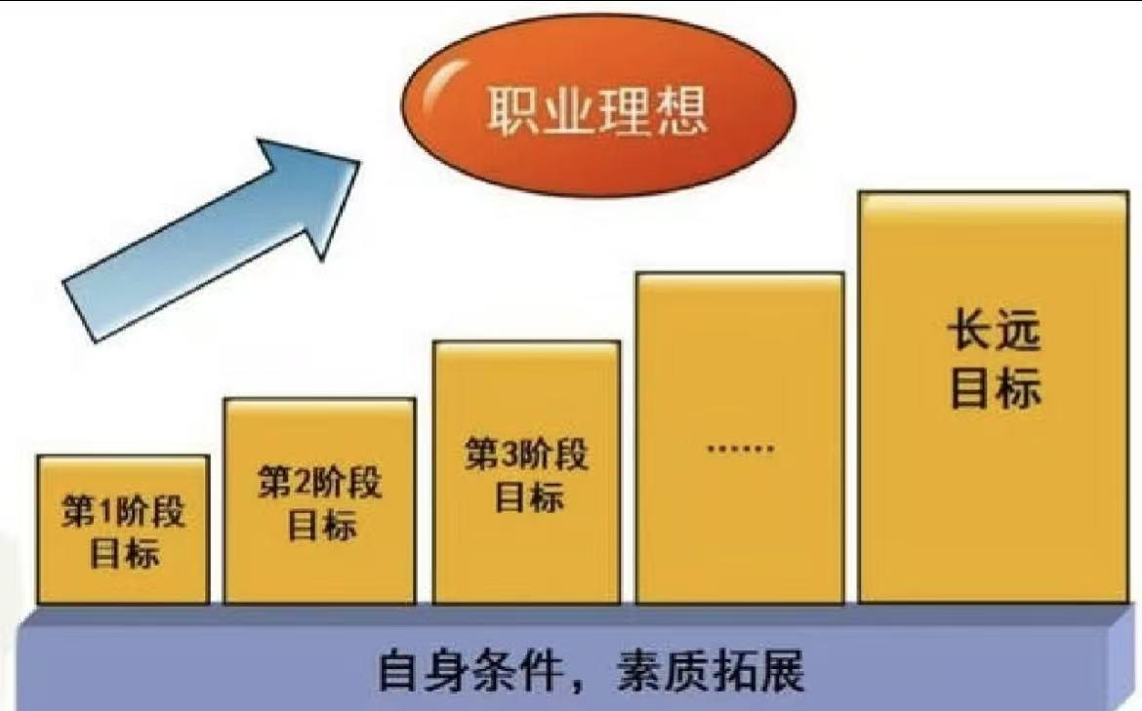
第一部分：职业规划总结（路径和自我评价）
. 路径探索：从传统根基到新兴疆域
通过对行业的深入探索，我认识到园艺职业道路广阔：
· 传统核心路径： 园林景观设计与工程、花卉生产与花艺经营、果树与蔬菜栽培管理、城市园林绿化养护等，是行业的坚实根基。
· 新兴交叉领域： 生态修复与雨水花园、室内植物景观设计、园艺疗法、都市农业与社区花园、数字园艺（智能温室、园艺APP）
自我评估：
· 优势： 专业知识扎实，动手能力强，对行业充满热情，学习适应能力强。 · 劣势： 大型项目管理经验相对缺乏，商业运营与市场知识有待深化。 第二部分：职业发展展望 聚焦未来趋势：与时代同频共振
要将重点关注并投身于以下行业趋势，确保职业发展与时代脉搏同步

Slide 27
总而言之：
园艺是一场与生命和时间的对话，职业规划则是我们亲手绘制的种植蓝图。我已准备好将根须深扎于实践的土壤，用汗水与智慧浇灌我的职业生涯。我坚信，通过系统规划与不懈努力，我必能在广阔的绿色天地中，找到属于自己的位置，让人生与事业，如繁花般绽放。

Slide 28
园艺非常专业组
小 组 分 工
自我介绍：邹婷羽 陈佳瑜
职业定位：许滨丽 黄铭恩 邓丽琴
职业规划步骤：黄晓琳 孔诺 郭晓婧
总结与展望：张秀苗 黎转玲 陈思成
ppt修改：彭玉林 林佳恩
ppt汇报：陈安妮 李汪楷

